Slide 1

9-11 классы
Программирование на C++
Презентация занятия
Знакомство со сложными условиями ветвления в С++. Написание более сложной программы с ветвлением.
4 занятие
2020

Slide 2

Программирование на C++
Теоретическая часть
Знакомство со сложными условиями ветвления в С++. Написание более сложной программы с ветвлением.
4 занятие
2020

Slide 3




УКАЗАТЕЛИ
МАССИВЫ
3
Тема: Знакомство со сложными условиями ветвления в С++.
Ваня рыбачил целый день. Ваня, очень суеверный человек. Для того что бы понять, как пройдет его следующий день, он считает сколько рыб он поймал. Помогите Ване понять, как пройдет его следующий день.
[40, 50] - очень счастливый день
46 - лучший день в его жизни
[26, 63] - обычный
[35 , 57] - веселый
Все остальное количество рыб ведет к несчастью на следующий день.
inginirium.ru

Slide 4
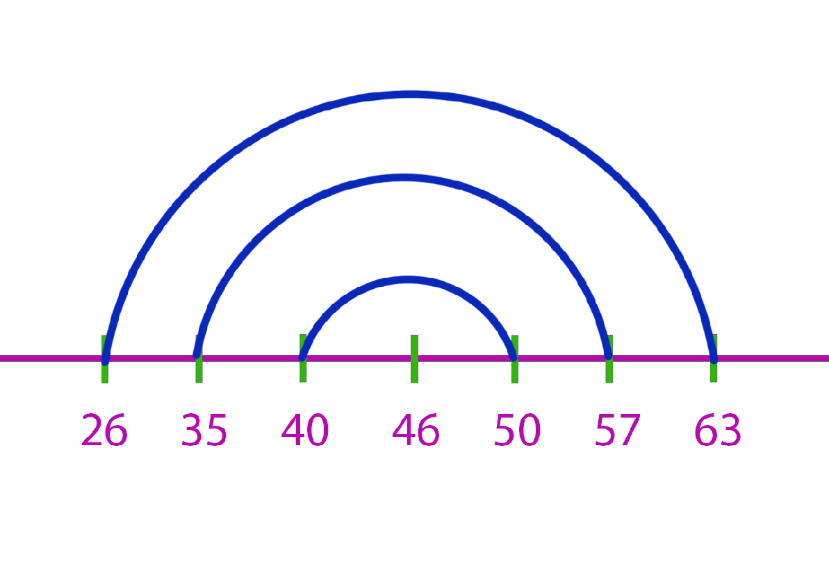
УКАЗАТЕЛИ
МАССИВЫ
4
Тема: Знакомство со сложными условиями ветвления в С++.
#include <iostream>
using namespace std;
int main() {
int a;
cin>> a;
if (a==46) {cout << "best";}
if ((a >= 40 && a <= 50)&&(a!=46)) {cout << "lucky";}
if ((a >= 35 && a <= 57)&&(not(a >= 40 && a <= 50))) {cout << "happy";}
if ((a >= 26 && a <= 63) && (not(a >= 35 && a <= 57))) {cout << "ordinary";}
if (not(a>=26&&a<=63)){cout << "bad";}
inginirium.ru

Slide 5
УКАЗАТЕЛИ
МАССИВЫ
5
Тема: Знакомство со сложными условиями ветвления в С++.
if (условие 1) {код 1}
else if (условие 2) {код 2}
else if (условие 3) {код 3}
else if (условие n) {код n}
else {код n+1}
inginirium.ru

Slide 6
УКАЗАТЕЛИ
МАССИВЫ
6
Тема: Знакомство со сложными условиями ветвления в С++.
Что будет выведено при a=10? a=20?
cin >> a;
if (a < 15)
{ cout << 15; }
else if (a < 25)
{ cout << 25; }
else if (a < 35)
{ cout << 35; }
else
{ cout << "NO"; }
cin>> a;
if (a < 15)
{ cout << 15; }
if (a < 25)
{ cout << 25; }
if (a < 35)
{ cout << 35; }
else
{ cout << "NO"; }
inginirium.ru

Slide 7
УКАЗАТЕЛИ
МАССИВЫ
7
Тема: Знакомство со сложными условиями ветвления в С++.
#include <iostream>
using namespace std;
int main() {
int a;
cin>> a;
if (a==46){cout << "best";}
else if (a >= 40 && a <= 50) {cout << "lucky";}
else if (a >= 35 && a <= 57) {cout << "happy";}
else if (a >= 26 && a <= 63) {cout << "ordinary";}
else {cout << "bad";}
}
inginirium.ru

Slide 8
Программирование на C++
Практическая часть
Знакомство со сложными условиями ветвления в С++. Написание более сложной программы с ветвлением.
4 занятие
2020

Slide 9
УКАЗАТЕЛИ
МАССИВЫ
9
Тема: Знакомство со сложными условиями ветвления в С++.
В кинотеатре идут четыре фильма: «Подводный попугай», «Синяя молния», «Человек-капибара», «Серо-буро-малиновая борода». На первый фильм допускаются люди с 4-х лет, на второй – с 16-ти, на третий – с 18, на четвертый – с 21 года. Необходимо создать для кинотеатра программу, в которую человек будет вводить свой возраст, а ему будет показываться список фильмов, которые он может посетить.
inginirium.ru

Slide 10
УКАЗАТЕЛИ
МАССИВЫ
10
Тема: Знакомство со сложными условиями ветвления в С++.
Теперь на «Подводного попугая» не пускают с 20 лет, а на фильм «Человек-капибара» не допускаются люди четного возраста (18, 20, 22…[]). Измените свою программу.
inginirium.ru

Slide 11
УКАЗАТЕЛИ
МАССИВЫ
11
Тема: Знакомство со сложными условиями ветвления в С++.
«Угадай число». Создайте программу, которая хранит в памяти любое число от 1 до 10. Пользователю нужно будет угадать это число. Если пользователь близок к загаданному числу, программа пишет «hot», если пользователь далек от заданного числа – программа пишет «cold»
inginirium.ru

Slide 12
УКАЗАТЕЛИ
МАССИВЫ
12
Тема: Знакомство со сложными условиями ветвления в С++.
Многоквартирный дом имеет N квартир, P подъездов и Q этажей, причем на каждом этаже каждого подъезда имеется одинаковое количество квартир. Определить в каком подъезде и на каком этаже находится квартира с заданным номером K
inginirium.ru

Slide 13
УКАЗАТЕЛИ
МАССИВЫ
13
Тема: Знакомство со сложными условиями ветвления в С++.
Римская цифра I, стоявшая на полу комнаты в точке с координатами 0, 0 не выдержала отношения к решению задачи "Римские цифры" и упала на пол. Поскольку нижний конец был прикреплен шарнирно, то он остался на месте, а верхний оказался в точке с координатами X₁, 0. В комнате стояла строго вертикально бумажная картина с координатой середины нижнего основания X₂, 0. Зная высоту цифры I (H) найти длину "разрыва бумаги" на картине. Дополните свое решение, указав недопустимые значения X₂ и H
I
?
inginirium.ru

